Slide 1

RDF en HTML
Edición 2014 / 2015

Slide 2
Indice
Microformatos
Vocabularios para rdf en html
Open Graph protocol
Schema.org
Microdata
RDFA

Slide 3
Introducción
Mecanismos para describir el contenido de las paginas webs.
Atributos ya existentes (microformatos) o nuevos atributos (microdata o RDFa) de HTML, XHTML, HTML5…
Objetivo: que las maquinas también puedan entender los documentos web:
Normalmente están pensadas para aplicaciones reales como search engine optimization.
Es el hermano menor o incluso el primo menor de la web semántica
Existen herramientas para extraer las tripletas de dichas paginas: http://www.w3.org/2012/pyRdfa/

Slide 4
Microformatos

Slide 5
Microformatos
Son convenciones para insertar semántica de un dominio específico en documentos legibles para el ser humano.
Usan atributos HTML ya existentes: “class”, “rel”…
class="h-*" → para indicar que el elemento es un microformato
class="p-*" → para indicar que el elemento es el valor de una propiedad
class="dt-*" → para indicar que el elemento es una fecha
Ejemplos:
class=“hCalendar”: marcar eventos y ciertos metadatos sobre el mismo.
class="dt-start” → hora inicio
class="location“ → localizacion
class=“hCard”: para marcar personas/organizaciones.
class="given-name“ → nombre
class="street-address“ → calle
class=“h-product”: para marcar productos.
class=“p-price” → para indicar el precio.
Mas sobre microformatos: http://microformats.org/wiki/Main_Page
Notes:
http://microformats.org/wiki/Main_Page

Slide 6
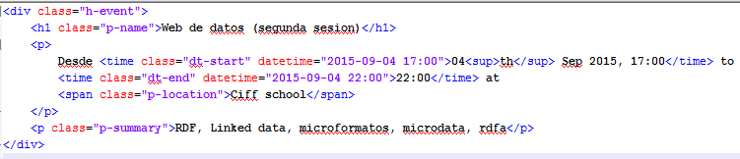
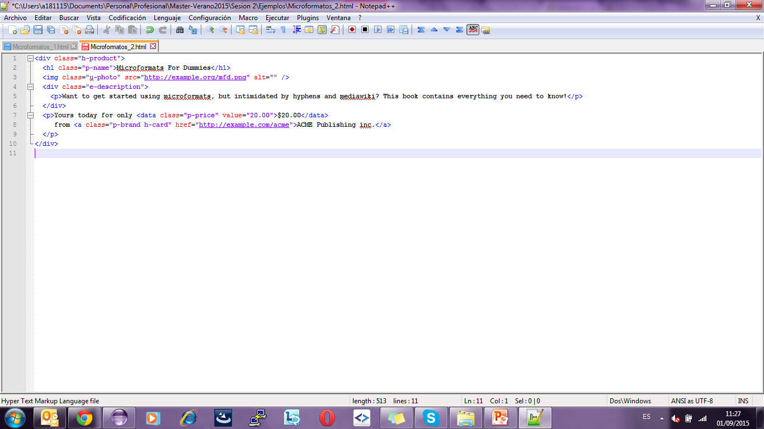
Microformatos
h-event: Marcamos la segunda sesion de la Web de datos
h-product: Marcamos un libro
Notes:
http://microformats.org/wiki/Main_Page

Slide 7
Vocabularios para HTML

Slide 8

Schema.org
Un vocabulario común liberado por las principales motores de búsqueda: google, yahoo, bing…
Para describir las cosas comunes que aparecen en la web y que les interesan a los motores de búsqueda:
eventos: http://schema.org/Event
http://schema.org/endDate
http://schema.org/duration
productos: http://schema.org/Product
personas: http://schema.org/Person
restaurantes: http://schema.org/Restaurant
http://schema.org/acceptsReservations
http://schema.org/menu
http://schema.org/openingHours
Puede ser usado con Microdata, RDFa… en cualquier elemento

Slide 9
Open Graph protocol
Creado por Facebook para enriquecer cualquier pagina web que represente a objetos reales (restaurantes, casas, personas, películas…) y hacerla integrable en las redes sociales (incluirla en el social graph)
La usan Facebook, Twitter y Google +
Consiste en añadir una serie de <meta> en el head del código fuente de la pagina.
Dentro de estas propiedades se puede especificar las caracterícelas del enlace u objeto: título, tipo de contenido, url, idioma e imagen, entre otras cosas
De todas las propiedades solo sólo tres son indispensables: og:type, og:image y og:url.
Usado solo en los metas
Ej:
Imdb: http://www.imdb.com/title/tt0117500/
www.slideshare.net
Last FM
http://ogp.me/
Prefix:og

Slide 10
Microdata y RDFa

Slide 11
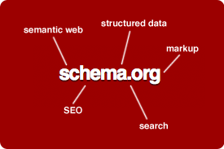
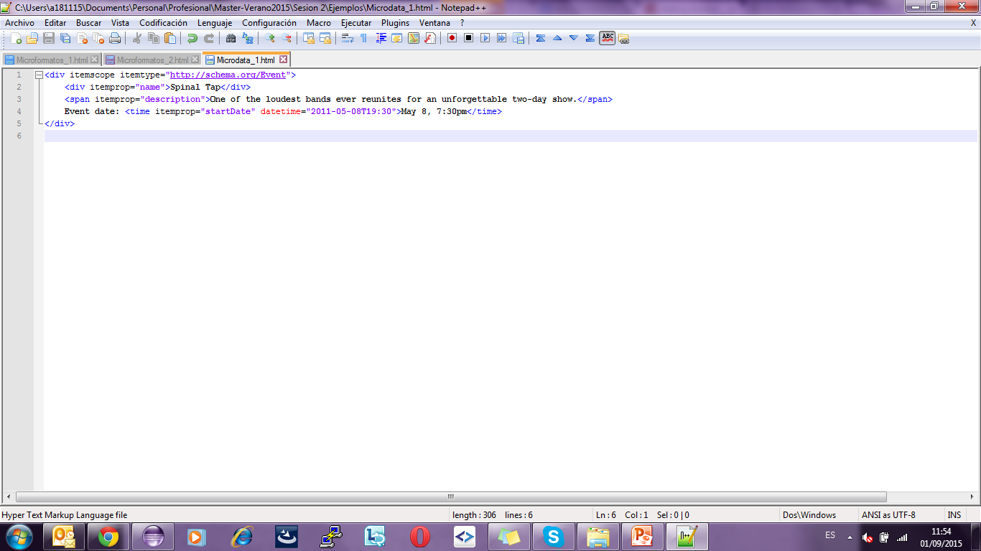
Microdata
Nuevos atributos sobre HTML5 tag para describir la información (los items) que esta contenida en el tag.
Usan nuevos atributos HTML5:
itemscope: para definir el bloque que describe un item.
itemid: para darle un identificador al item
itemtype: para especificar el tipo del item
itemprop: para describir el item con ciertas propiedades
Ejemplos:
itemtype=“http://schema.org/Event”
itemprop=“name”
itemprop=“description”
Notes:
http://microformats.org/wiki/Main_Page

Slide 12
RDFa
Meter “RDF statements” en atributos para expresar datos legibles por máquina.
Aunque se suelen encontrar en el elemento “meta” y “link” también puede aparecer en otros elementos.
Usan nuevos atributos de HTML:
vocab: para indicar el vocabulario usado para la descripcion
prefix: para indicar prefijos
typeof: para especificar el tipo del item a describir.
property: para especificar propiedades del item a describir
resource: para marcar una cosa como un recurso y luego hacer referencia a ella en el documento.
El contenido se puede meter:
<title property="dc:title">Sample page annotated with RDFa 1.1</title>
<meta property="dc:creator" content="Irene Celino" />
Ejemplos:
vocab=http://schema.org/
typeof="Person“
property="name“
resource="#manu“
prefix="ov: http://open.vocab.org/terms/"

Slide 13
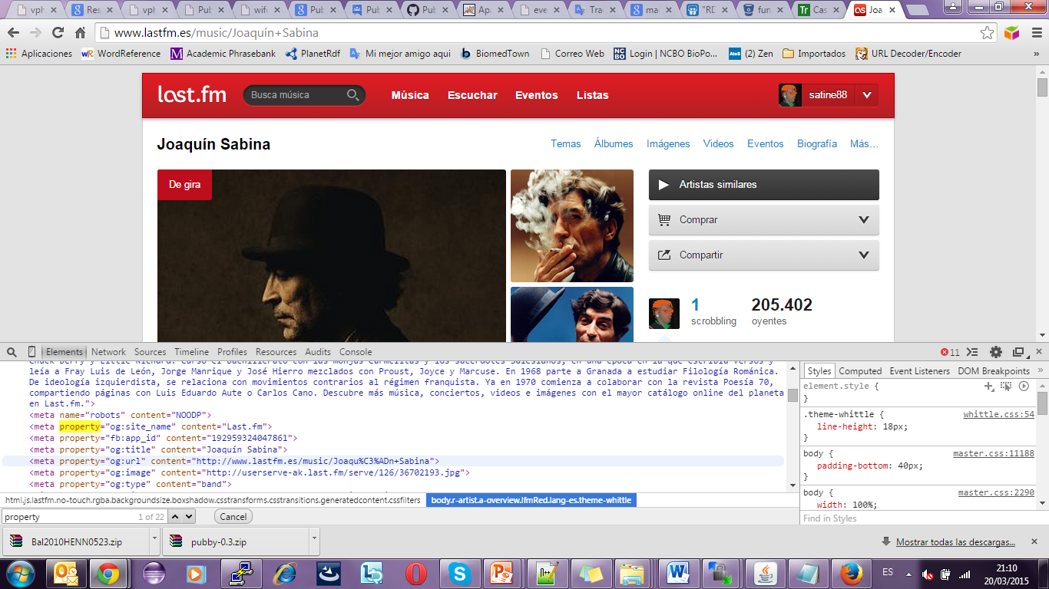
RDFa
Describiendo a Joaquín Sabina

Slide 14
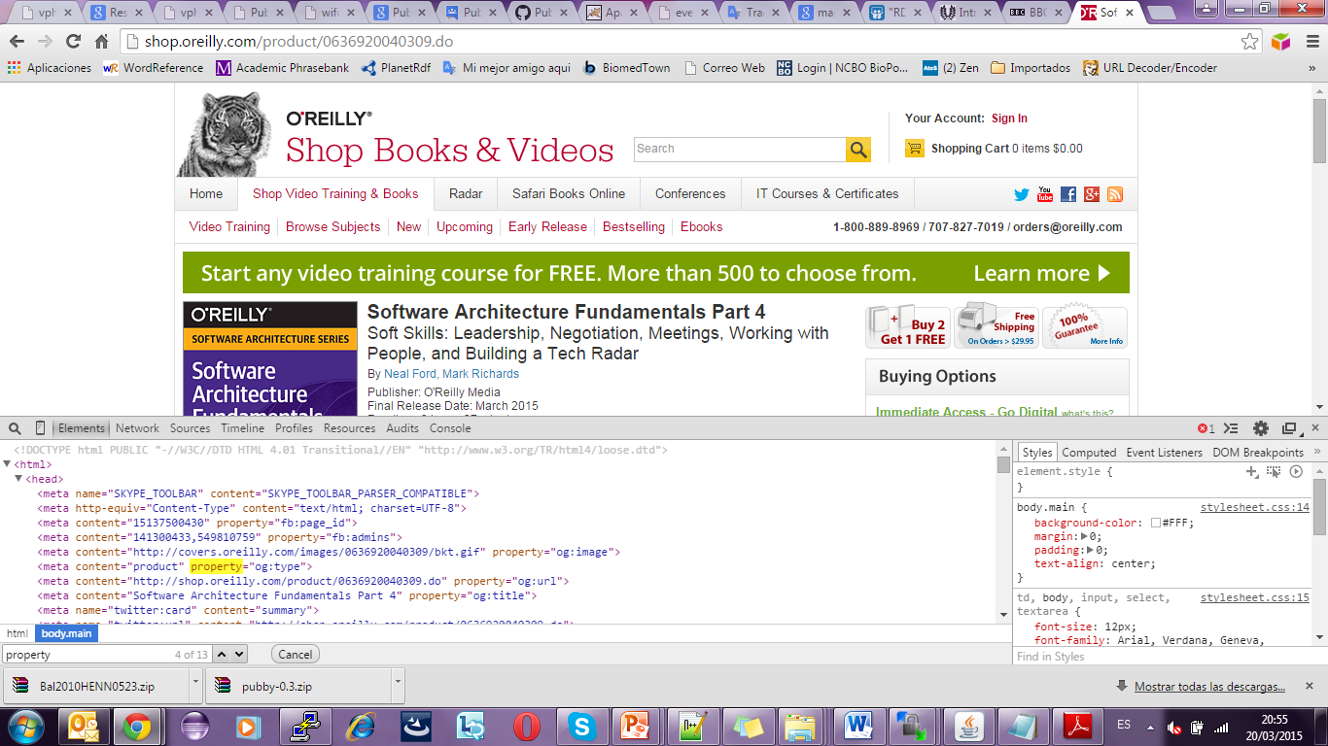
RDFa
Describiendo un producto (libro) en la pagina de o’reilly

Slide 15
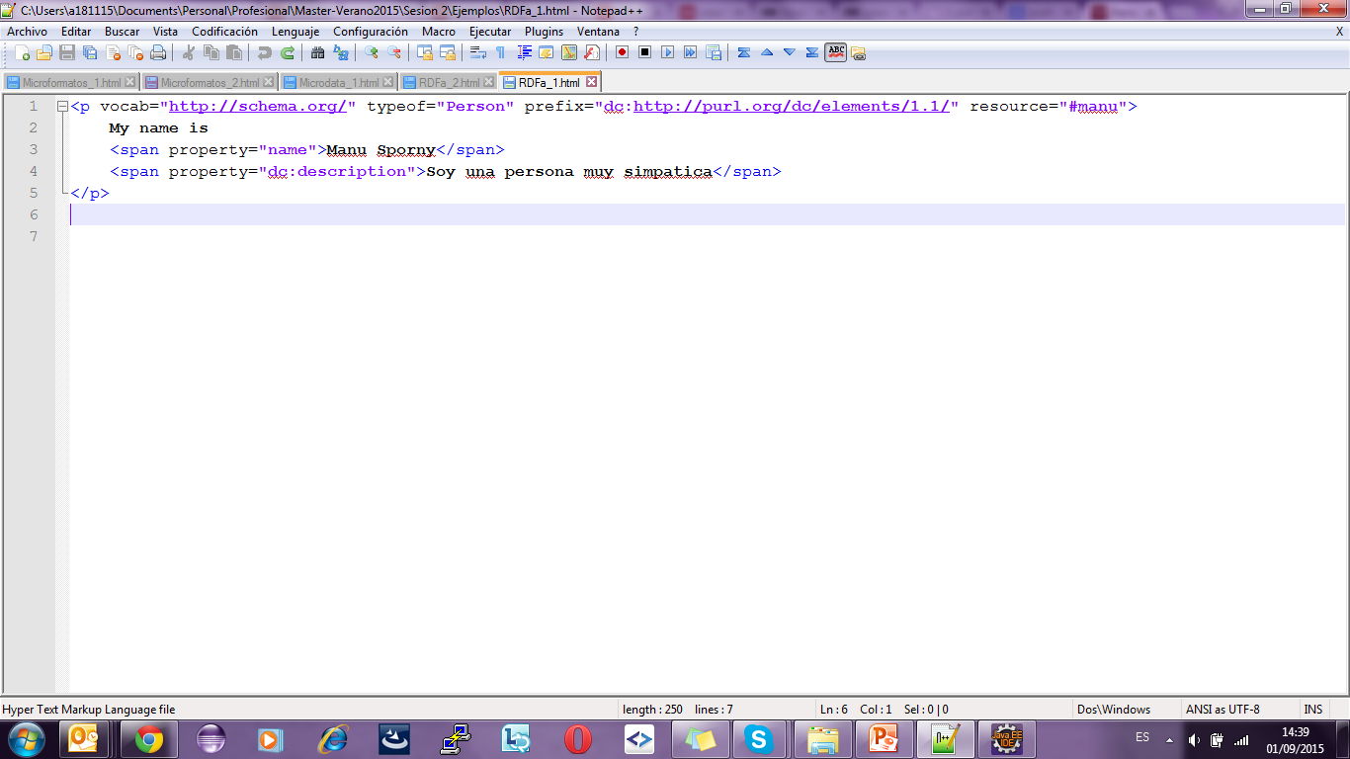
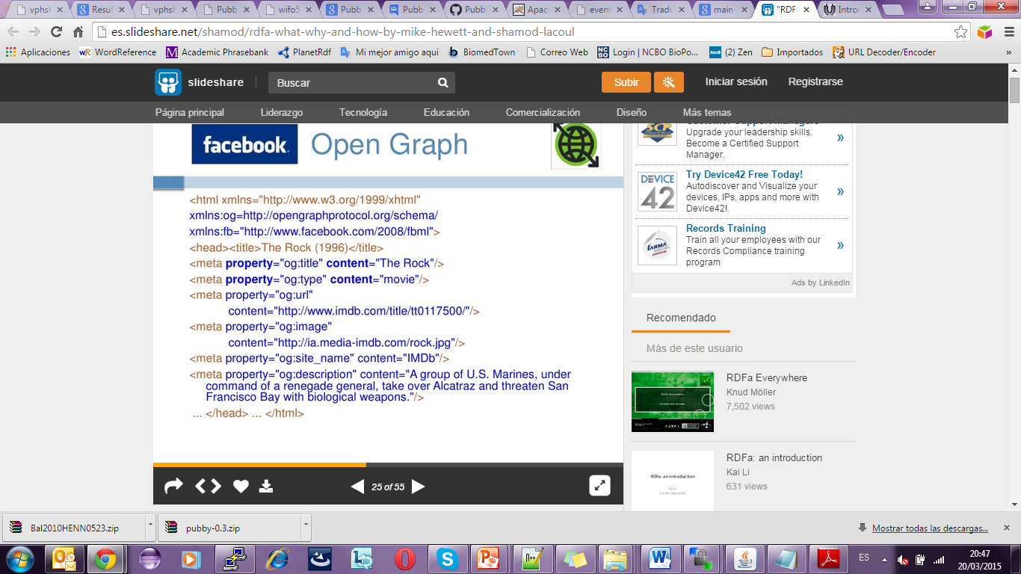
Open Graph protocol
Ejemplo RDFa con Schema.org
Ejemplo RDFa con OpenGraph

Slide 16
Ejercicio 3_7
Para el site bbc.co.uk, se procederá a la búsqueda de Manu Chao. Conviene meterse en la sección de Music.
Una vez localizado el autor, y haciendo uso de la herramienta http://www.w3.org/2012/pyRdfa/Overview.html obtener las tripletas codificadas en RDFa.
Guardarlo en un fichero “manuChao.n3”

Slide 17
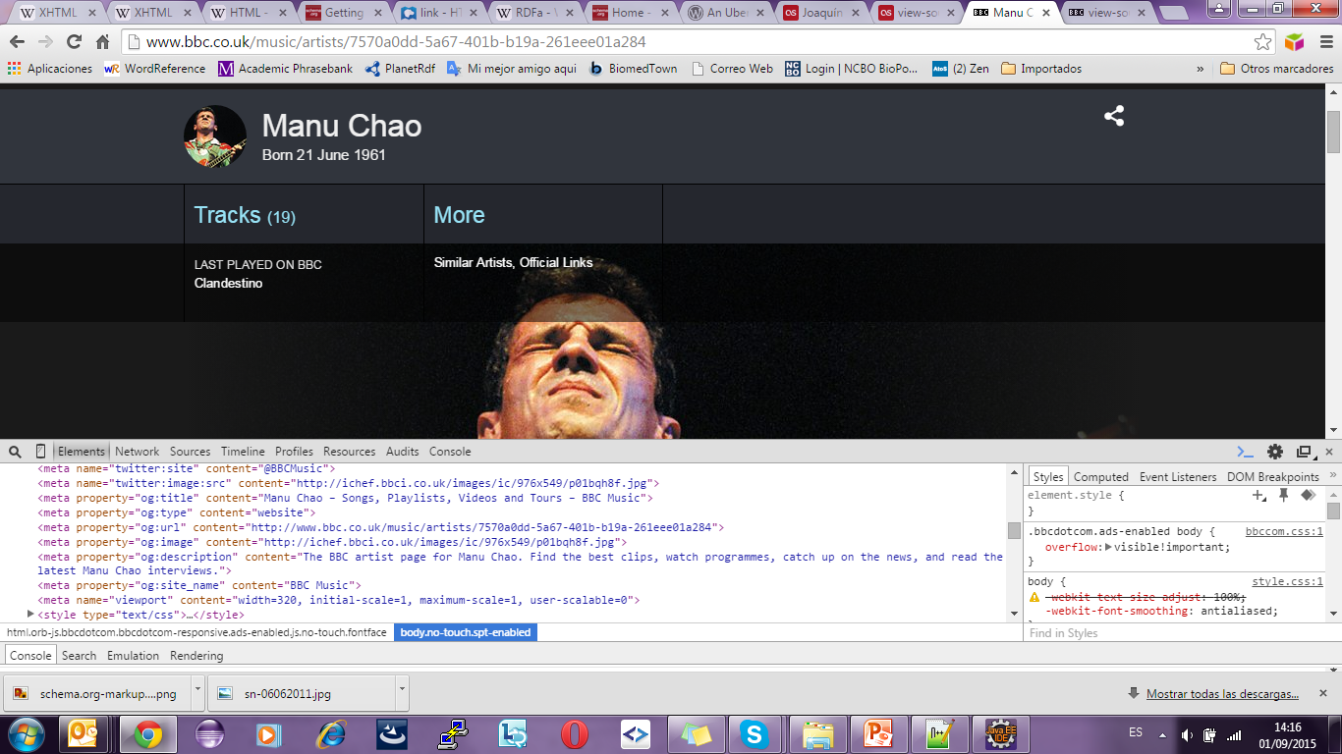
RDFa
Describiendo el site de Manu Chao en la pagina de la bbc

